Slide 1
Laporan Kegiatan Magang Merdeka Belajar Kampus Merdeka
di Badan Meteorologi Klimatologi dan Geofisika Kab Banyuwangi
PERDHANA OKA WIJAYA ANWAR
1122000539
January 2024

Slide 2
Latar Belakang
Latar Belakang dan Tujuan
Kantor Badan Meteorologi Klimatologi dan Geofiksika membutuhkan website yang digunakan untuk memberikan informasi mengenai cuaca di Kabupaten Banyuwangi. Hal ini menjadi projek utama dalam kegiatan magang di Kantor BMKG.
Tujuan
Menerapkan ilmu dan pengalaman yang didapat dari kampus ke dalam dunia kerja, dan menjadi syarat kelulusan.

Slide 3
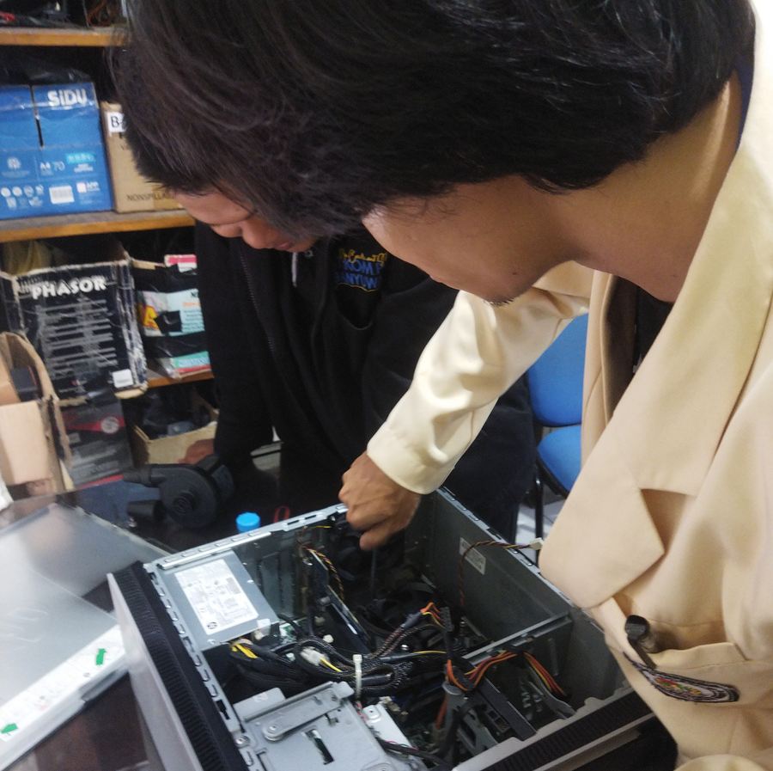
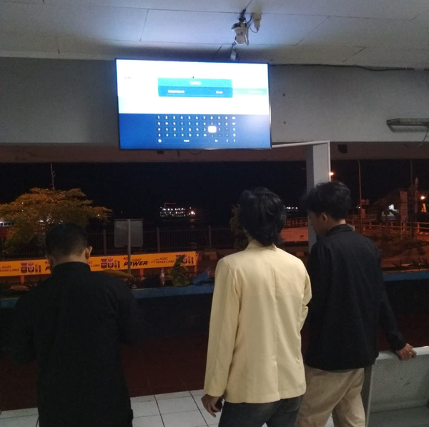
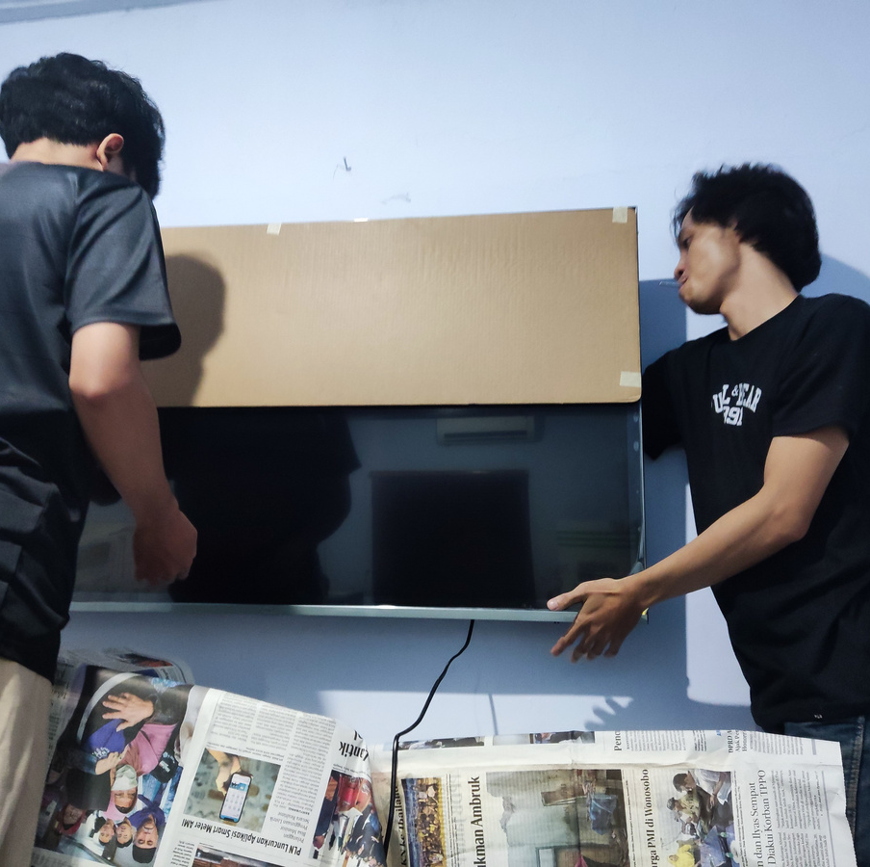
KEGIATAN
Maintance Perangkat Komputer
01
02
03

Slide 4
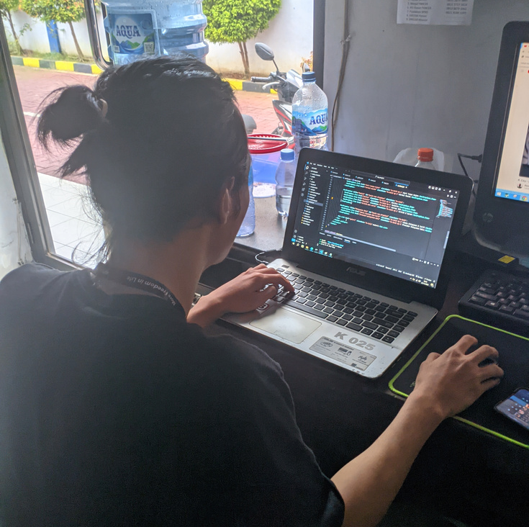
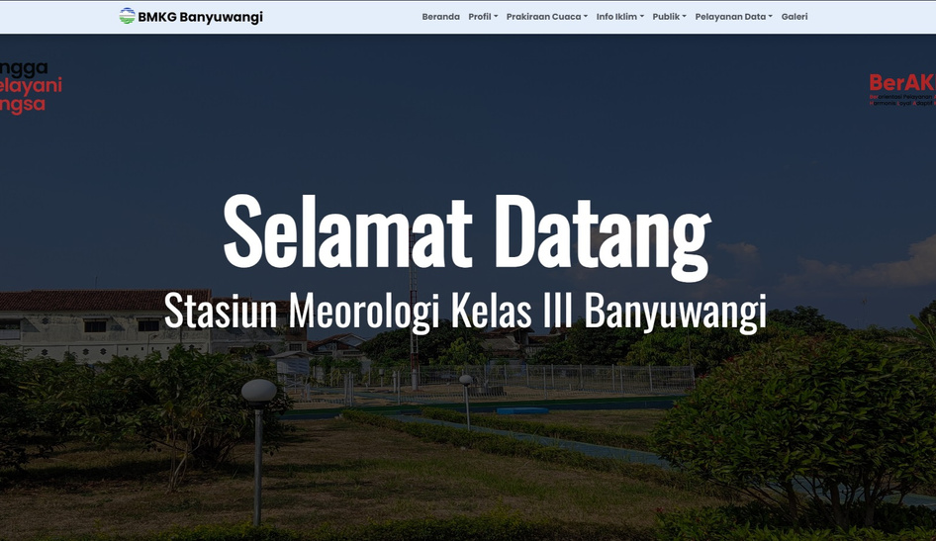
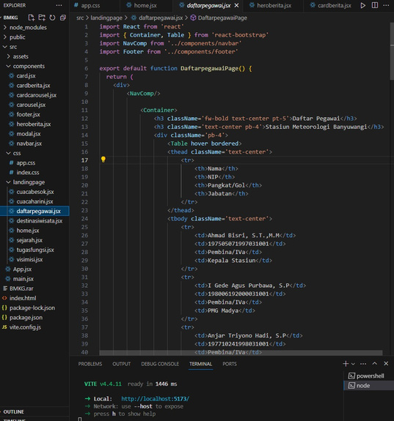
KEGIATAN
Pembuatan Website BMKG Banyuwangi
04
05
06

Slide 5
Pengalaman Magang
Softskill
Hardskill
01
Meningkatkan kemampuan kerjasama team saat proses pembuatan website dan maintance komputer
01
Mengetahui proses perakitan komputer beserta komponennya
02
Memahami bahasa pemrograman Javascript, dan NodeJs serta alur dan sistem pembuatan website selama proses pembuatan website
02
Meningkatkan kemampuan inisiatif saat proses pembuatan website dan maintance komputer
03
Meningkatkan kemampuan public speaking

Slide 6
Thank You.
January 2024

